Slide 1

Perfüzyonistler Derneği
VI. Perfüzyon Sempozyumu
Doğanay ÖNAL
Perfüzyonistler Derneği Başkanı
Ege Üniversitesi Tıp Fakültesi Hastanesi
2021

Slide 2
Perfüzyonistler Derneği
13. Olağan Genel Kurul
27 / 03 / 2021
Doğanay ÖNAL | Başkan | Ege Üniversitesi Tıp Fakültesi Kalp ve Damar Cerrahisi Anabilim Dalı
Aydın BİLGİLİ | Sekreter | Gülhane Eğitim ve Araştırma Hastanesi
Emre İLHAN | Sayman | Ankara Üniversitesi Tıp Fakültesi Kalp ve Damar Cerrahisi Anabilim Dalı
Tamer SARI | Üye (EBCP Temsilcisi) | Bayındır Hastanesi
Ahmet Ali ÇOBAN | Üye | Adana Şehir Eğitim ve Araştırma Hastanesi
Çağdaş GÜLEÇ | Üye | Amerikan Hastanesi
M. Hadi ÇAĞLAYAN | Üye | Uludağ Üniversitesi Tıp Fakültesi Kalp ve Damar Cerrahisi Anabilim Dalı
Nihal KOLBAŞ | Üye | Marmara Üniversitesi Tıp Fakültesi Kalp ve Damar Cerrahisi Anabilim Dalı
Fehmi BORS | Üye | Egepol Hastanesi

Slide 3

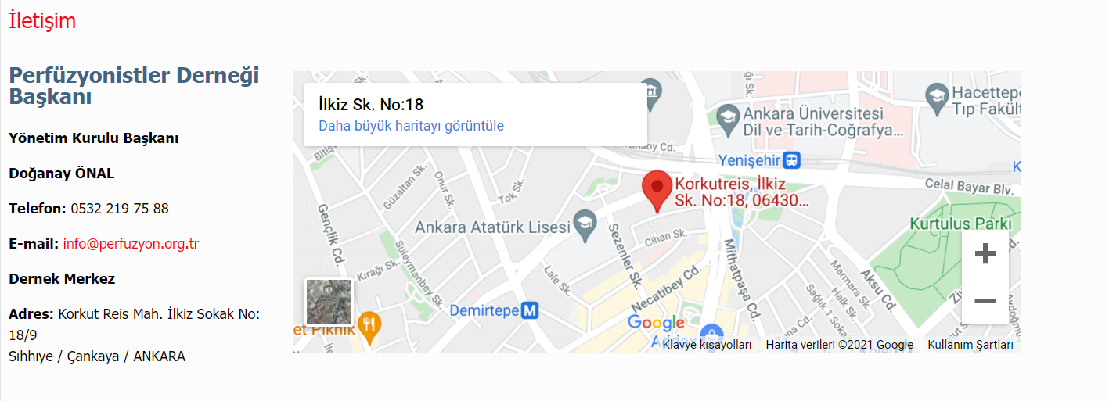
Notes:
Siteden ileti

Slide 4
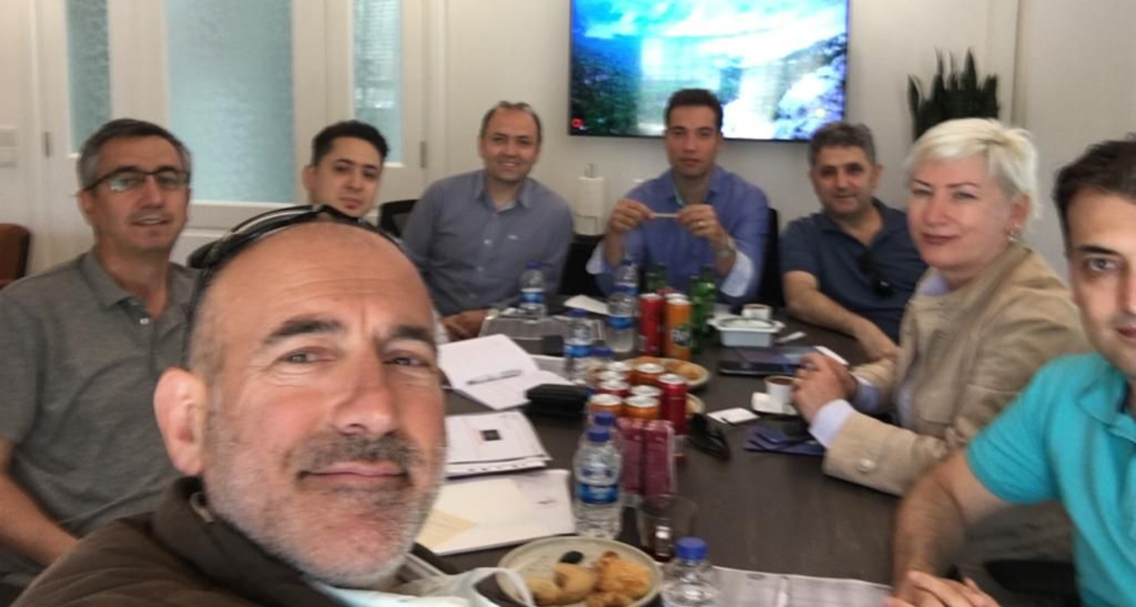
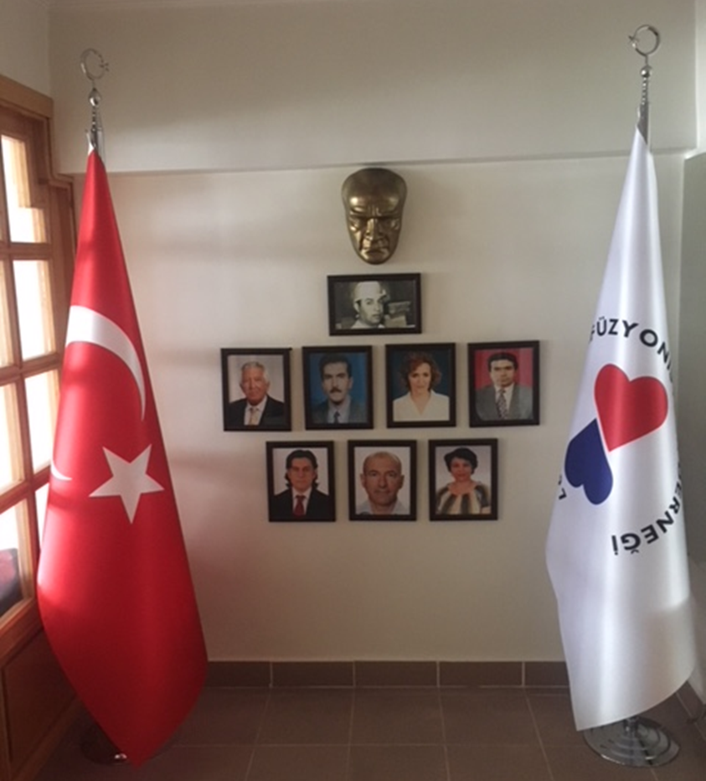
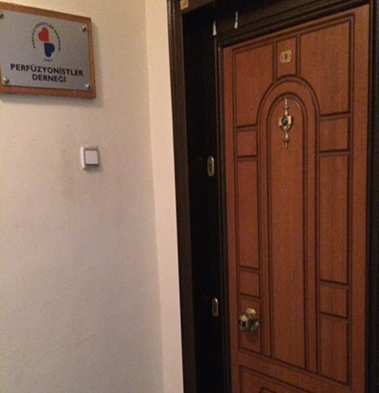


Slide 5
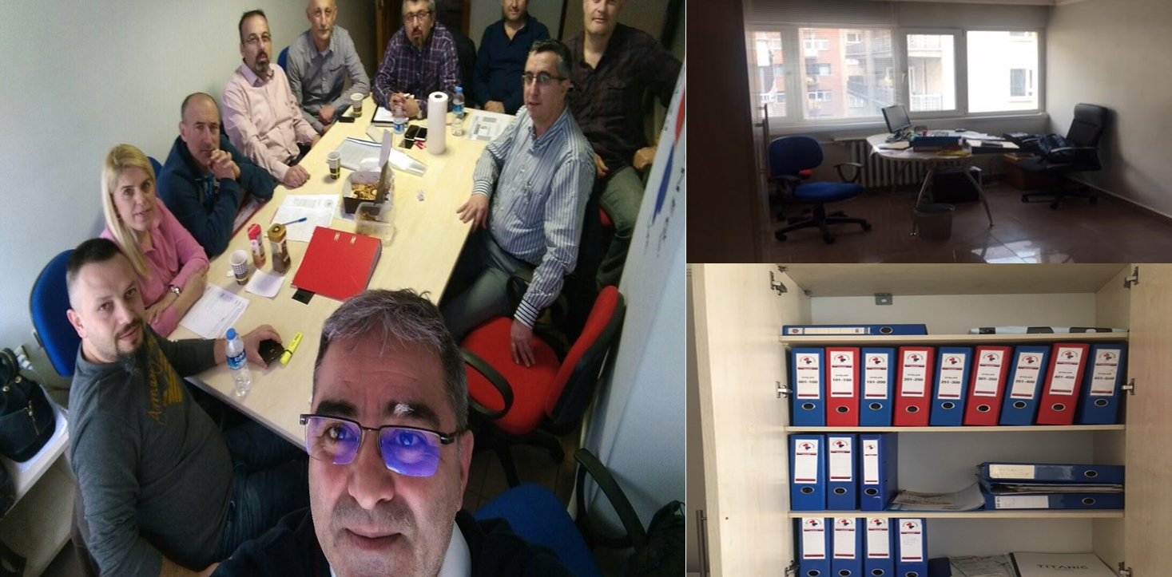

Slide 6
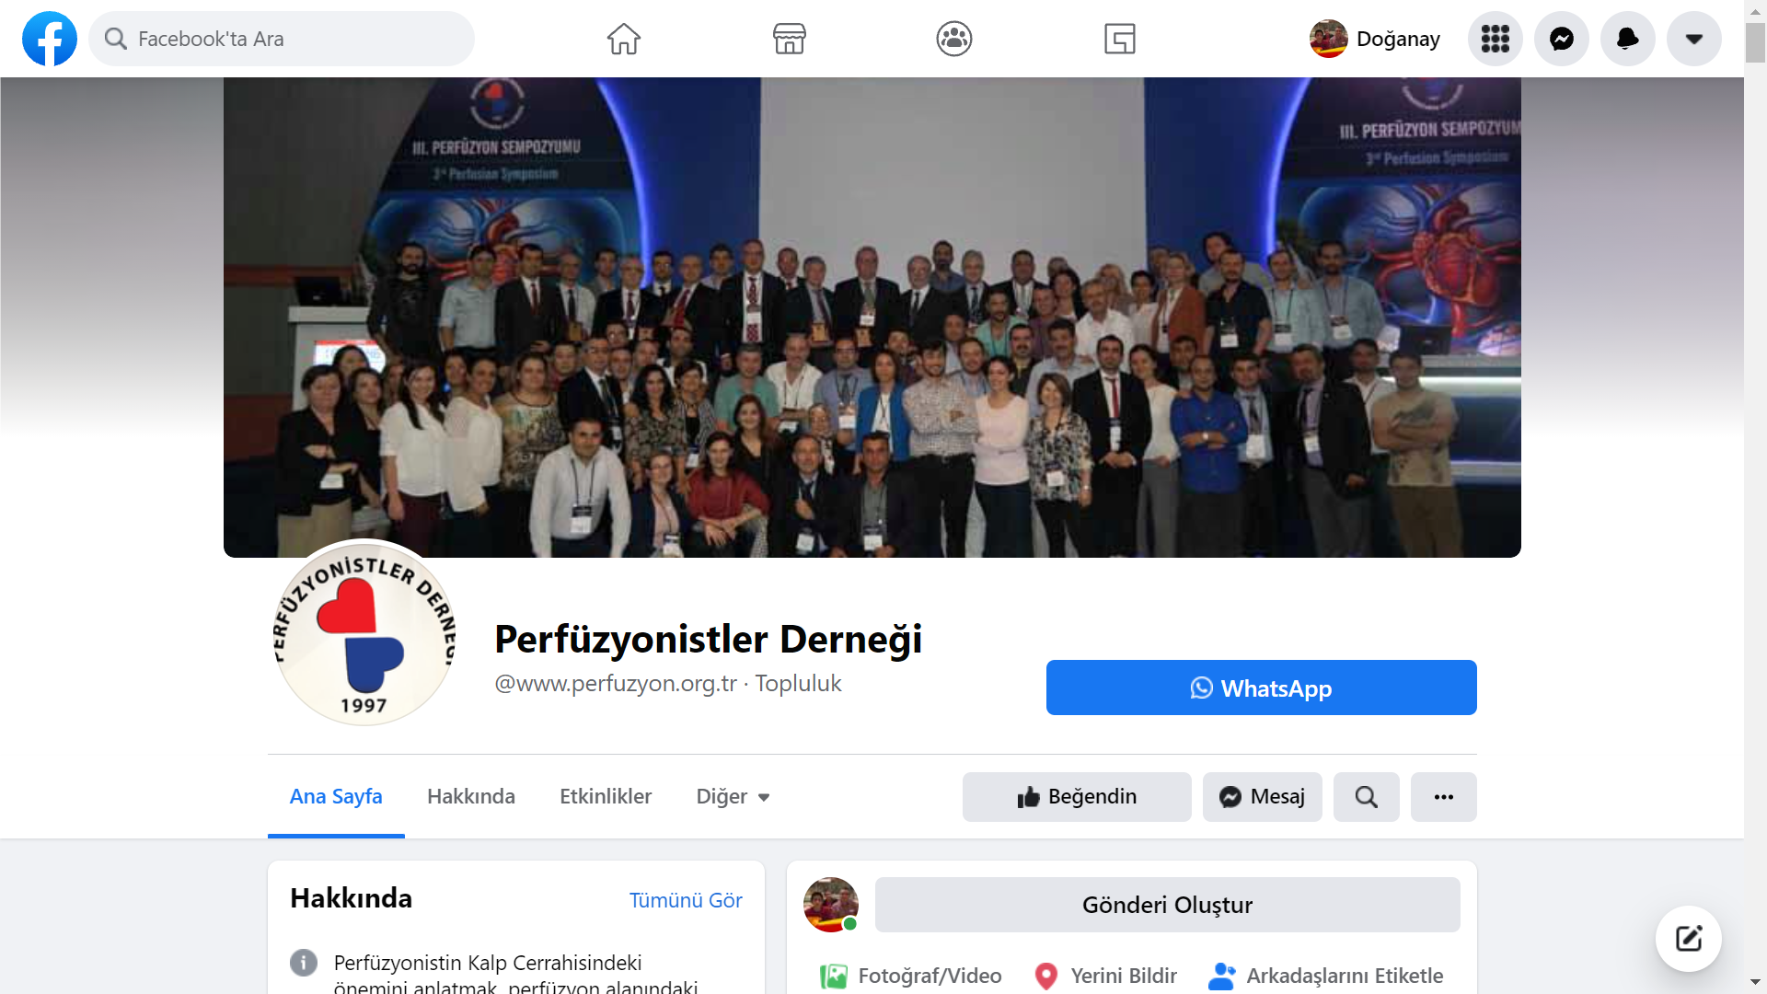

Slide 7
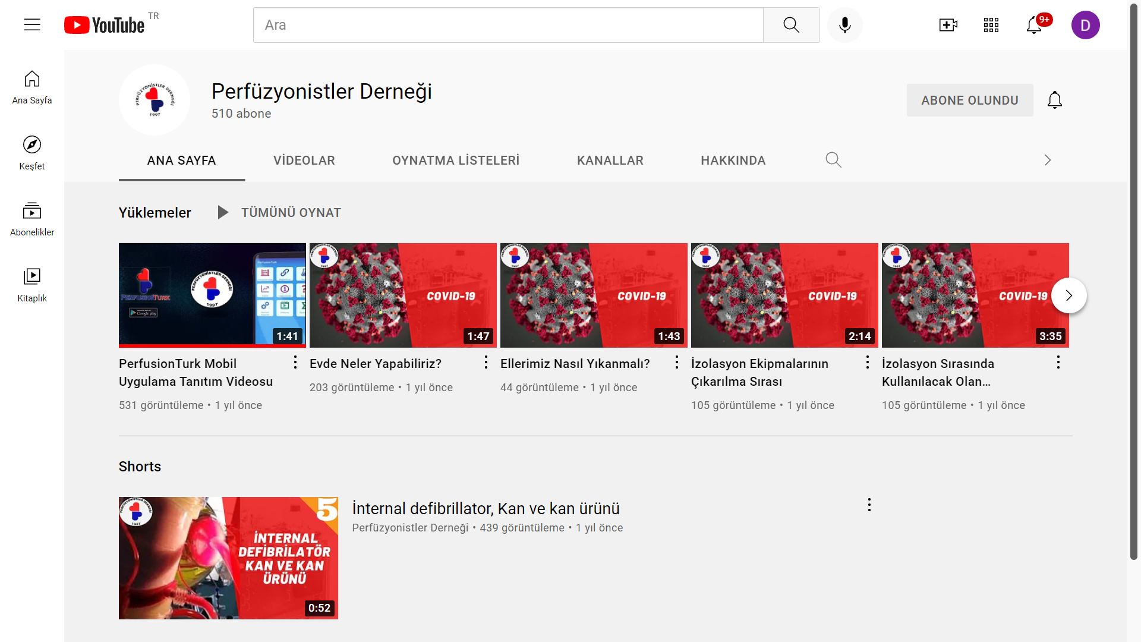


Slide 8
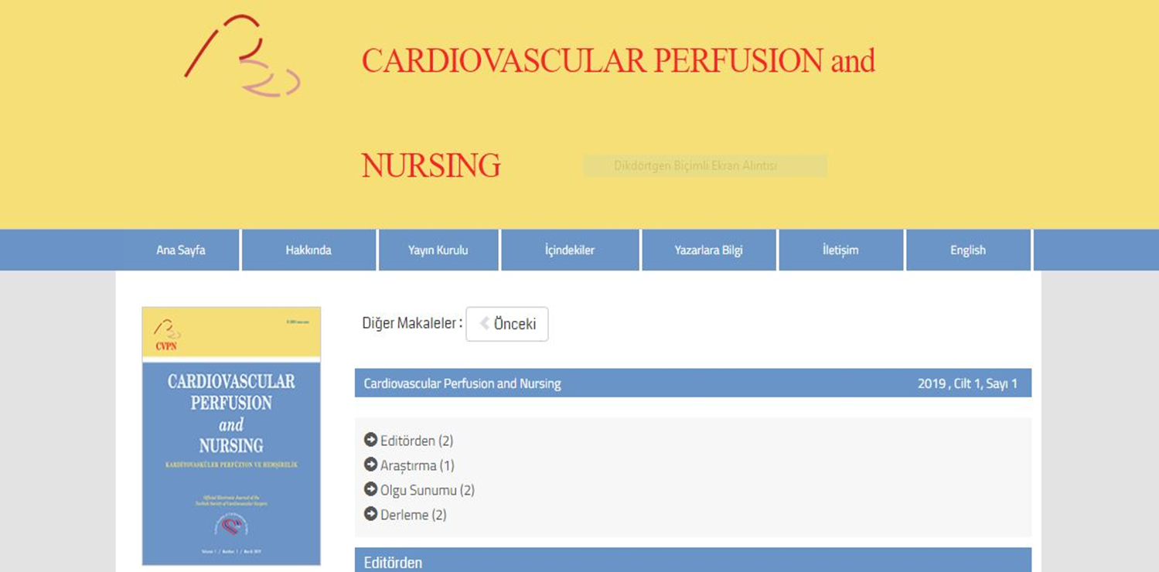

Slide 9
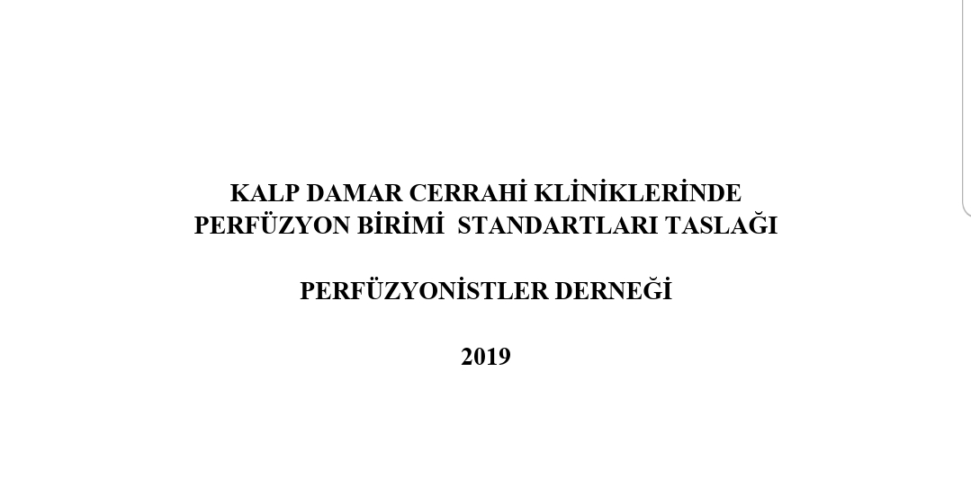

Slide 10
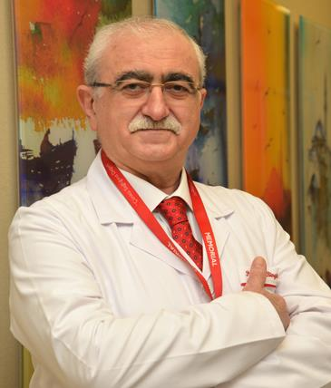
Prof. Dr. Bingür SÖNMEZ Eğitim Desteği
2016- 8 bursiyer
2017- 5 bursiyer
2018- 6 bursiyer
2019- 5 bursiyer
2020- 5 bursiyer
Toplamda 29 öğrenciye eğitim desteği verdik.
Burs vermeye devam edeceğiz...

Slide 11

TKDCD İlk Katılım Bursu - 20 Kişi
Öğrenci Sempozyum Bursu -10 Kişi

Slide 12
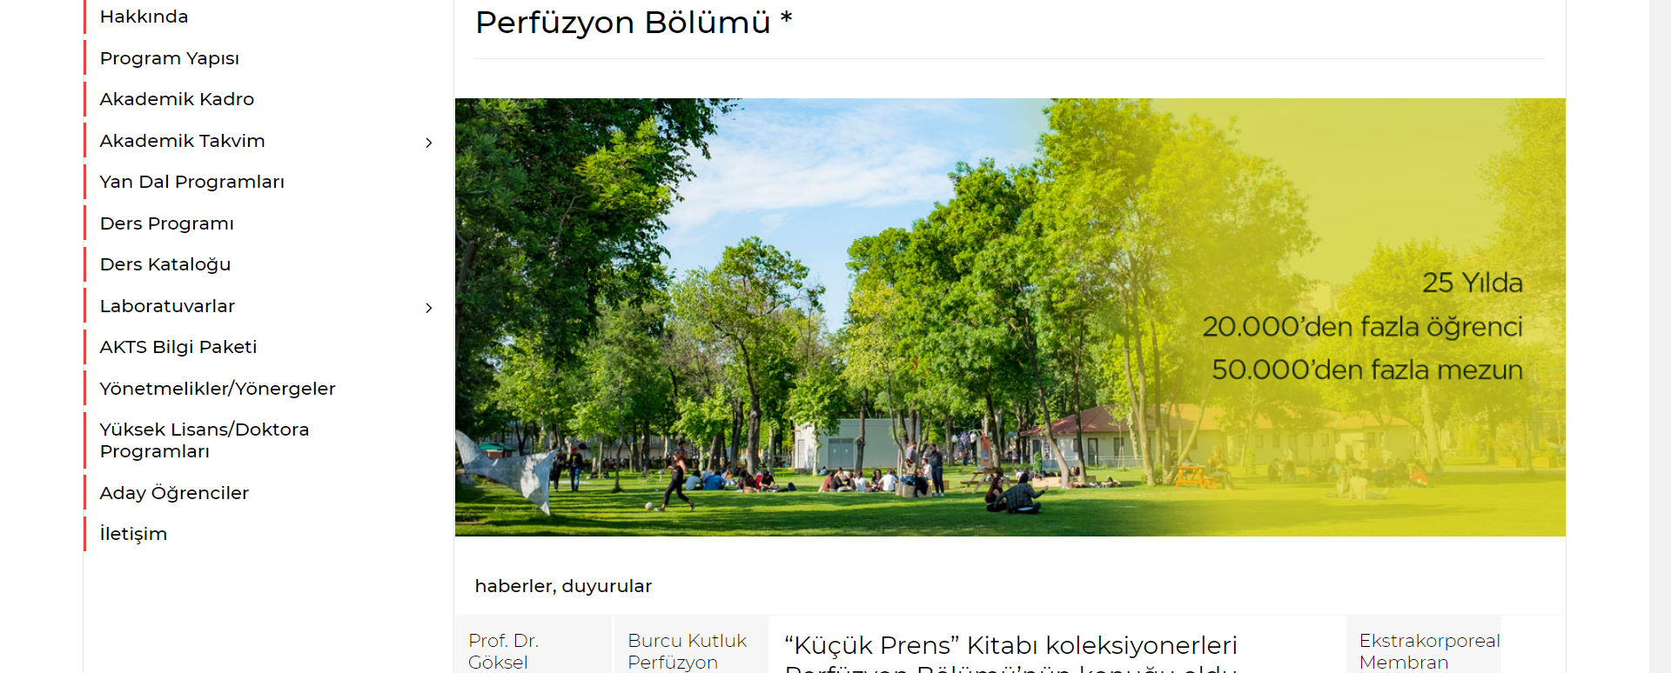
İstanbul Bilgi Üniversitesi
Perfüzyon Lisans Programı

Slide 13
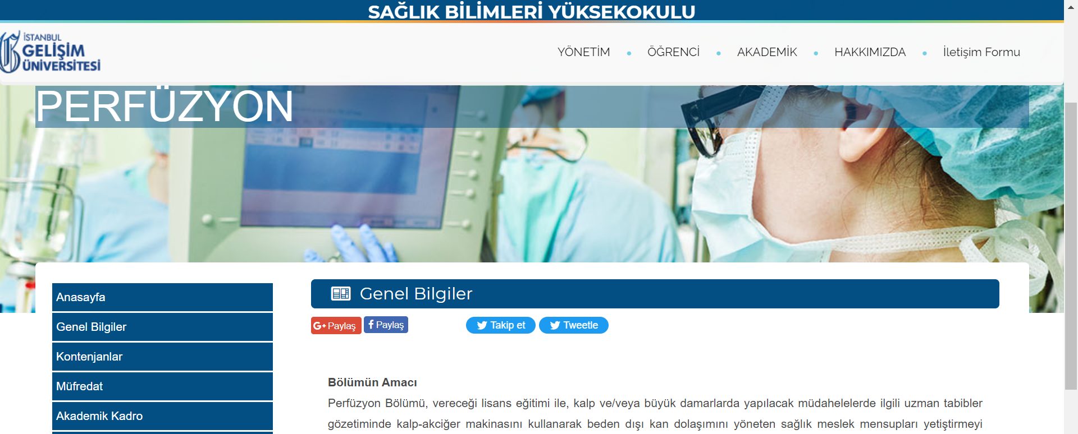
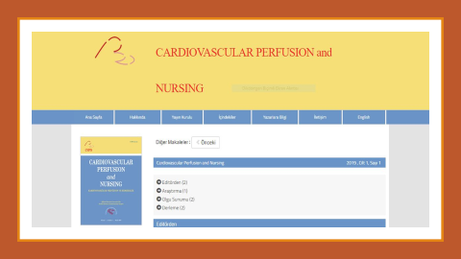
Gelişim Üniversitesi
Sağlık Bilimleri Yüksekokulu

Slide 14
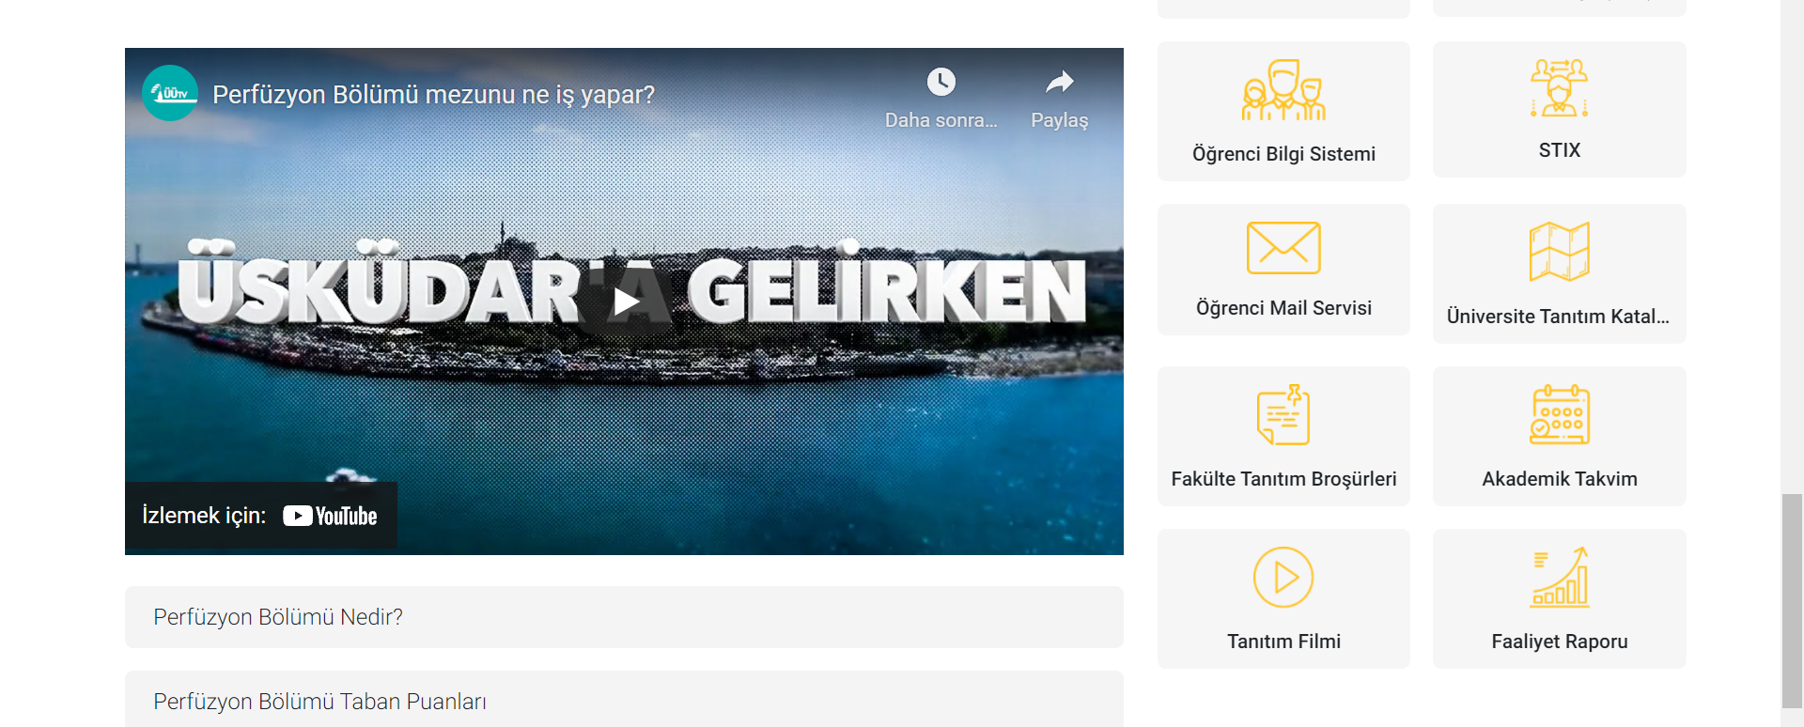
Üsküdar Üniversitesi
Sağlık Bilimleri Fakültesi

Slide 15
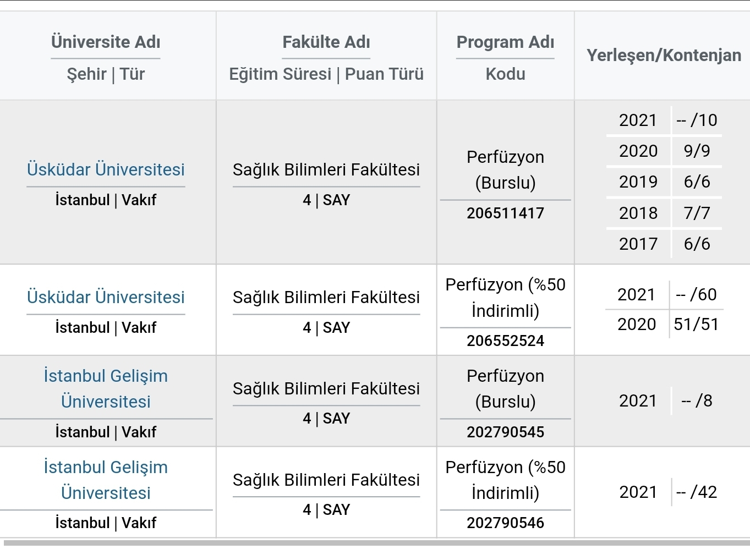

Slide 16

Perfüzyon Yüksek Lisans Programları
  Ankara Üniversitesi
  Ege Üniversitesi
  18 Mart Üniversitesi
  Sakarya Üniversitesi
  Medipol Üniversitesi
  İstanbul Üniversitesi
  Karabük Üniversitesi
  Namık Kemal Üniversitesi
  9 Eylül Üniversitesi
  Harran Üniversitesi
  Acıbadem Üniversitesi
  Sağlık Bilimleri Üniversitesi
  Namık Kemal Üniversitesi
  Sütçü İmam Üniversitesi
  Marmara Üniversitesi
  Üsküdar Üniversitesi
Notes:
Üsküdar eklencek

Slide 17

Perfüzyon Doktora Programları
1)Harran Üniversitesi
2)Çanakkale 18 Mart Üniversitesi
Notes:
Çanakkale 18 mart üniversitesi olacak

Slide 18
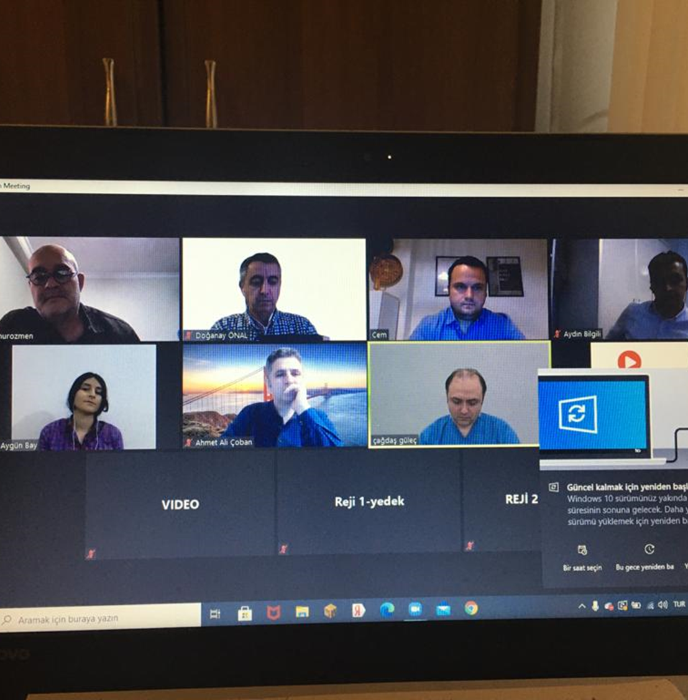
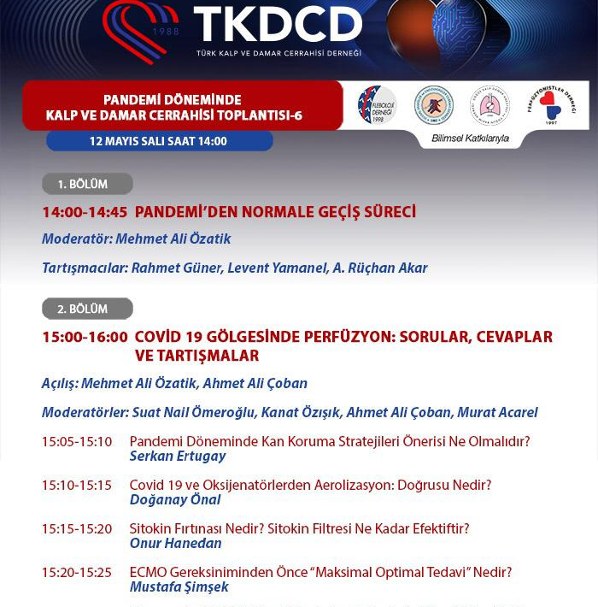

Slide 19
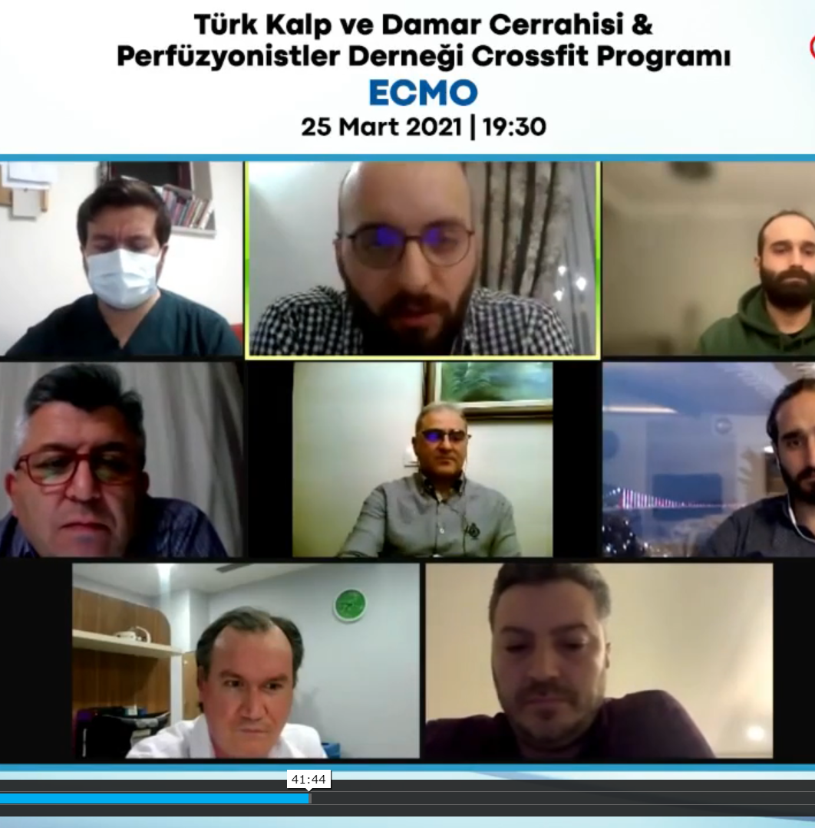


Slide 20
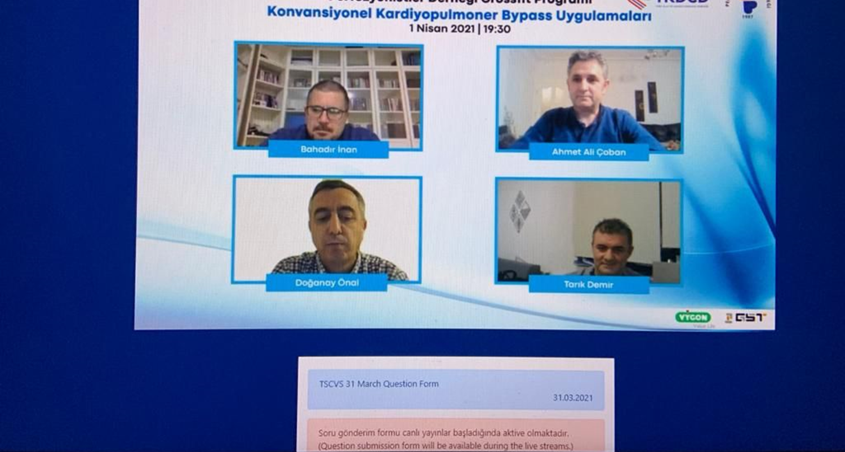
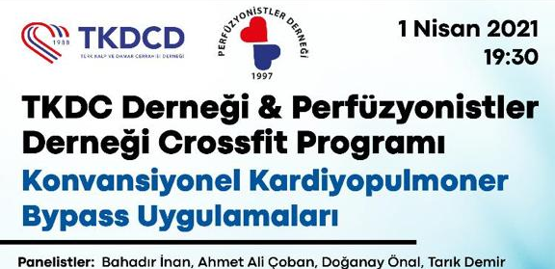

Slide 21
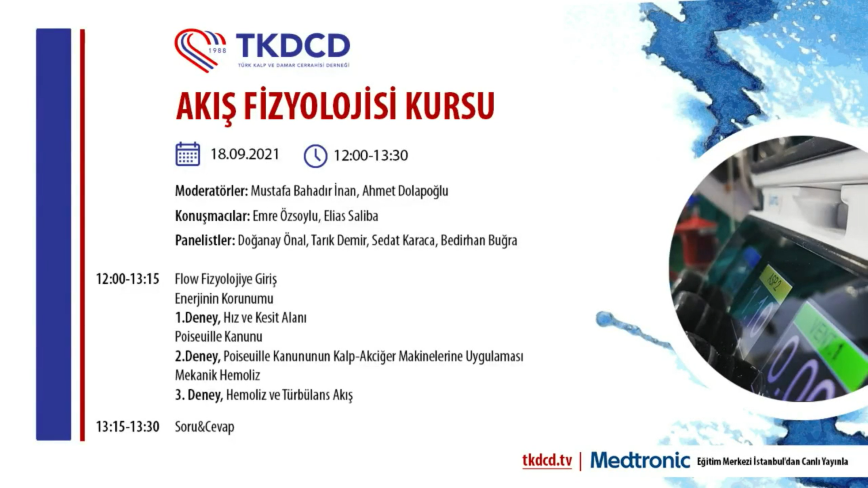
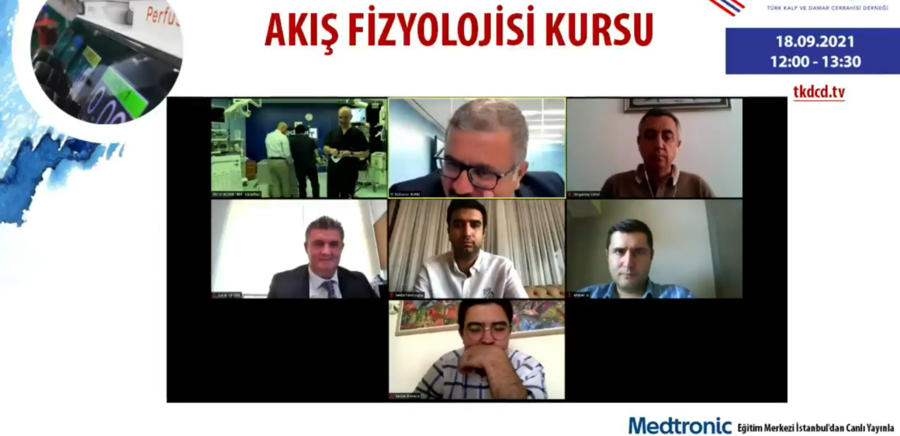

Slide 22
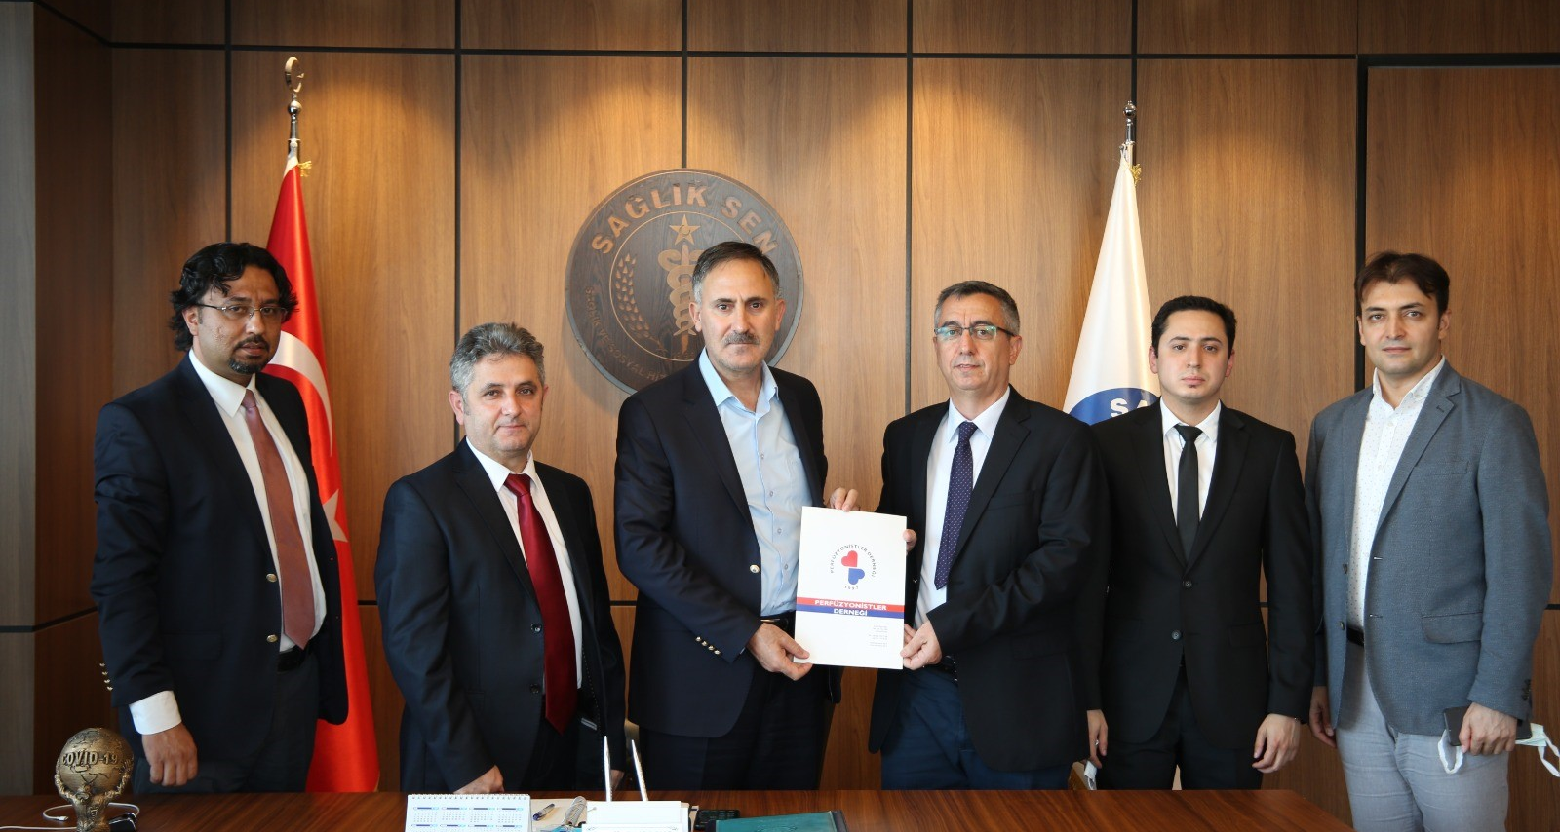
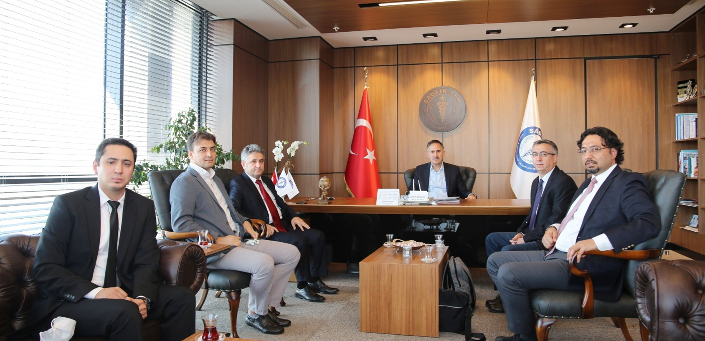
Sağlık-Sen Genel Başkanı
Semih DURMUŞ
Notes:
47 48

Slide 23
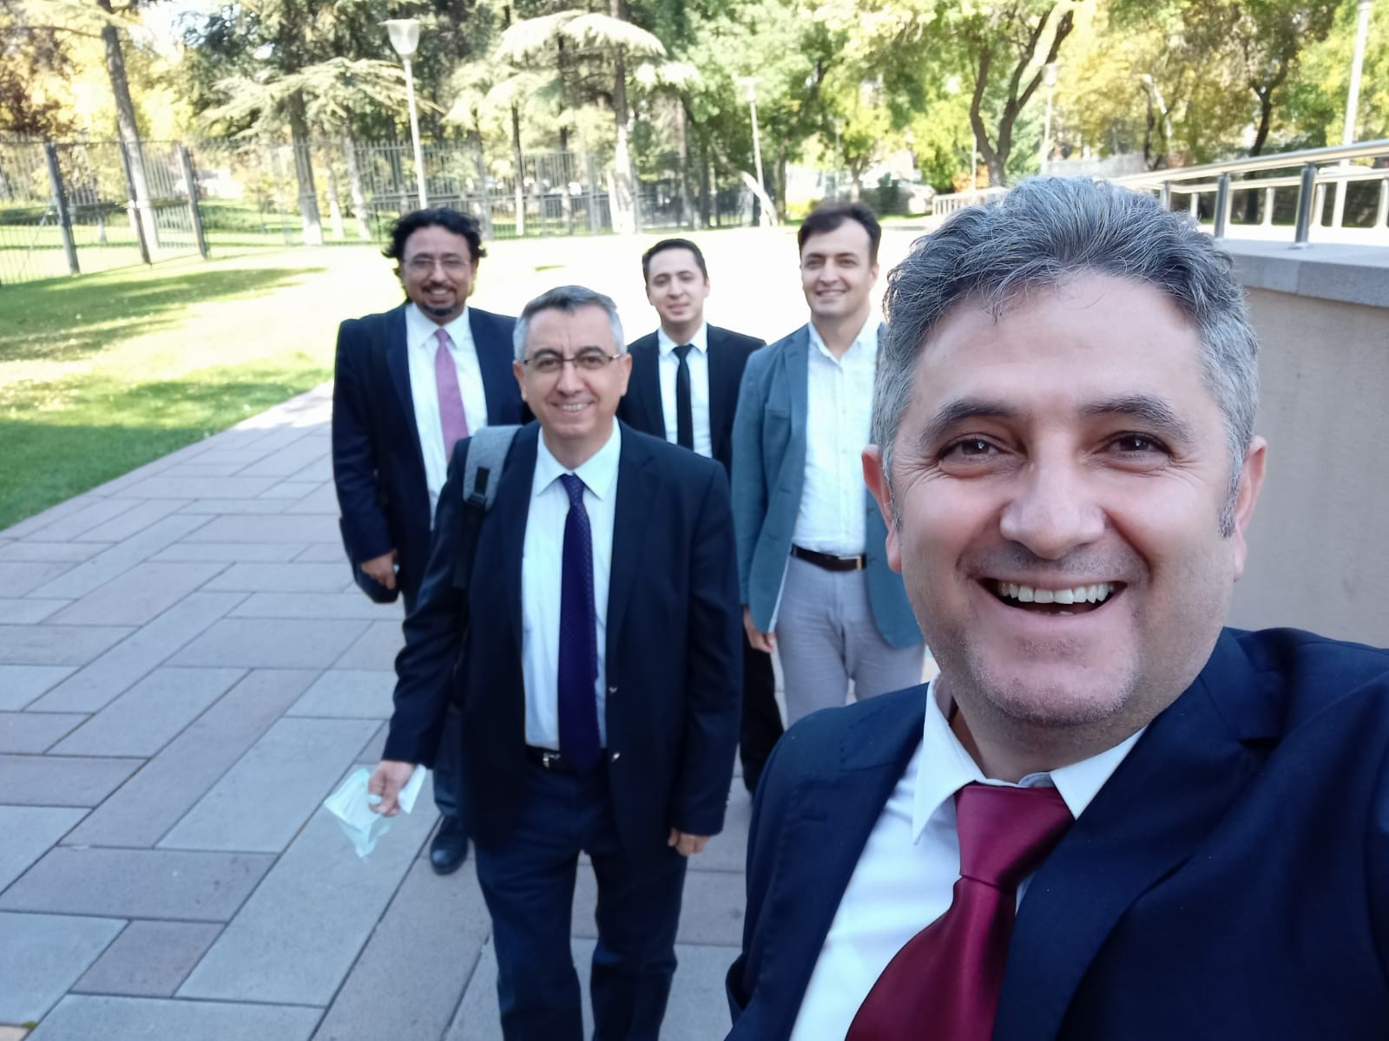
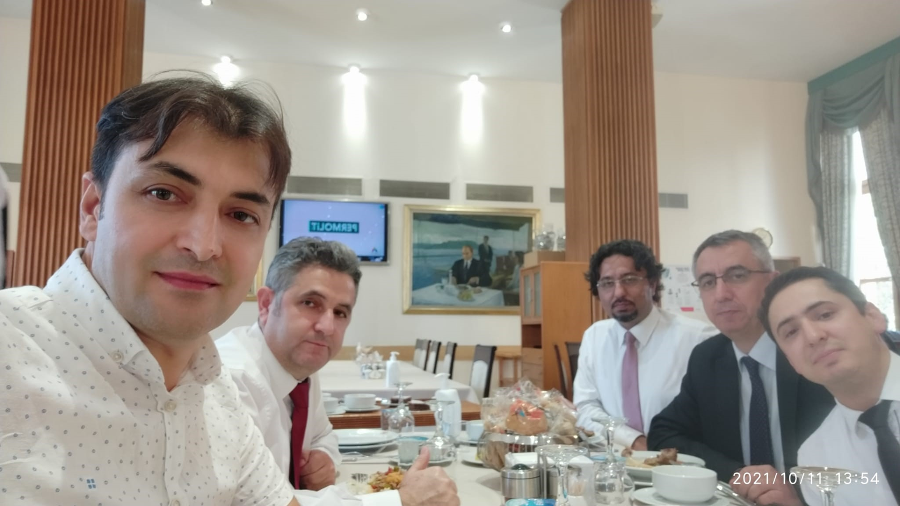
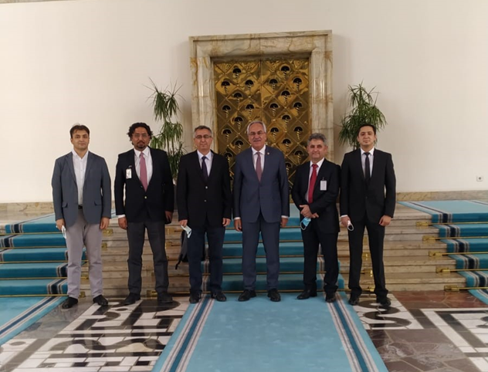
Notes:
49 50 52

Slide 24
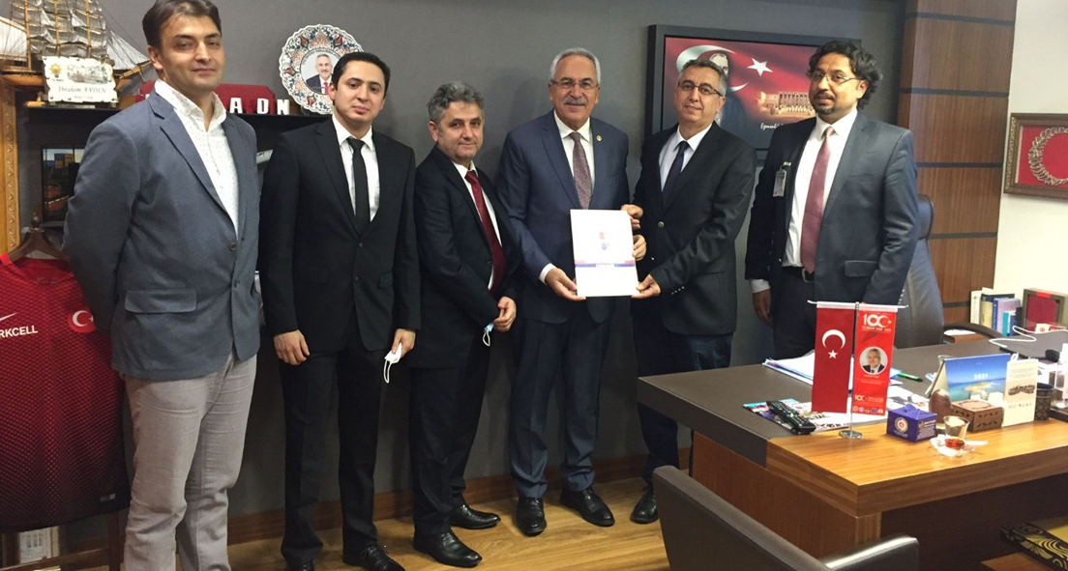
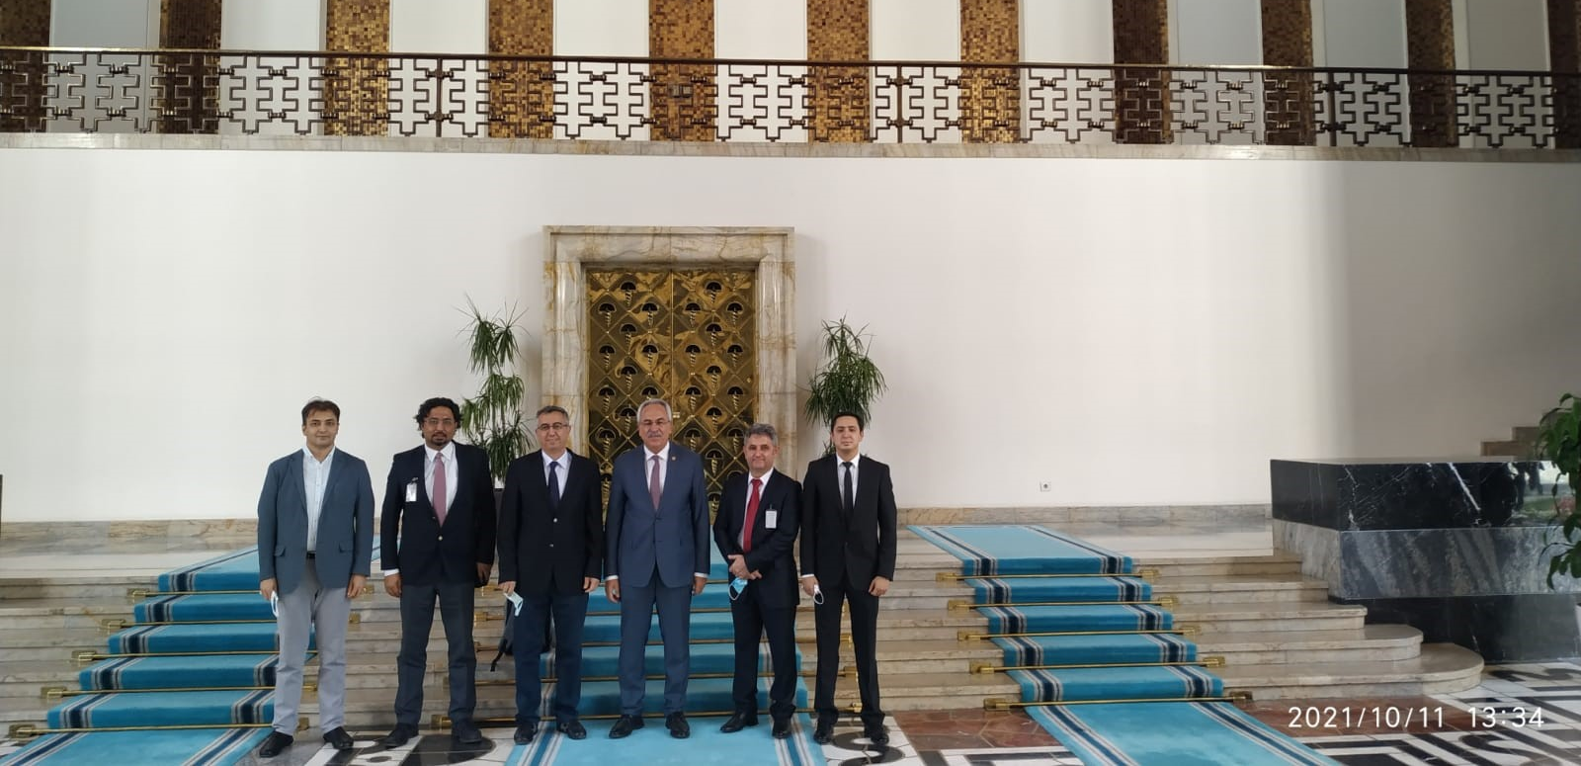
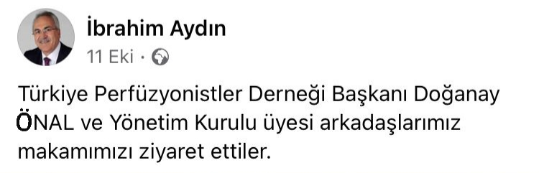
Antalya Milletvekili
İbrahim AYDIN

Slide 25
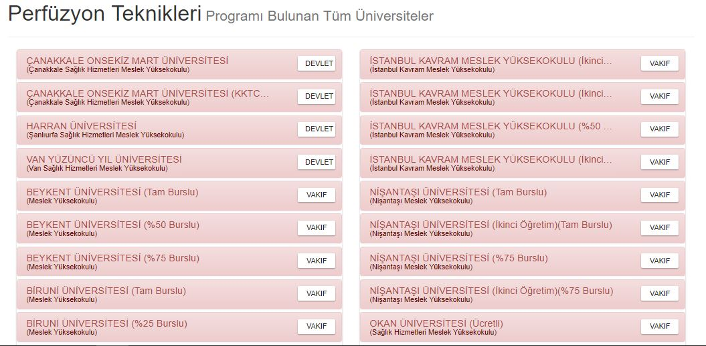
TOPLAMDA 17 FARKLI ÜNİVERSİTE...

Slide 26
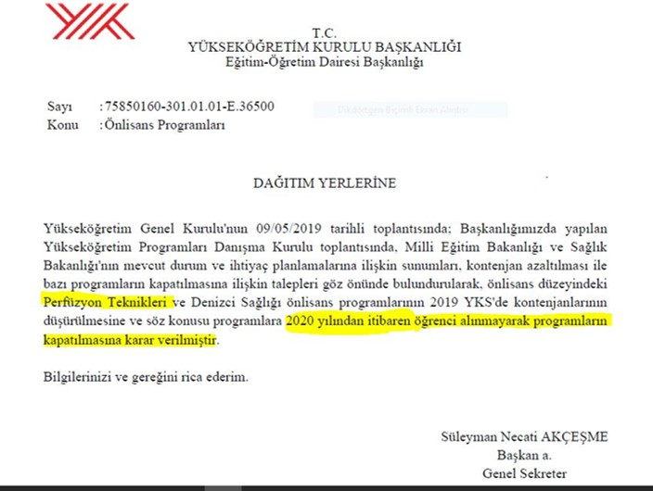
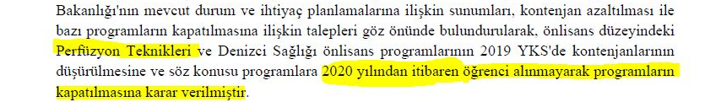
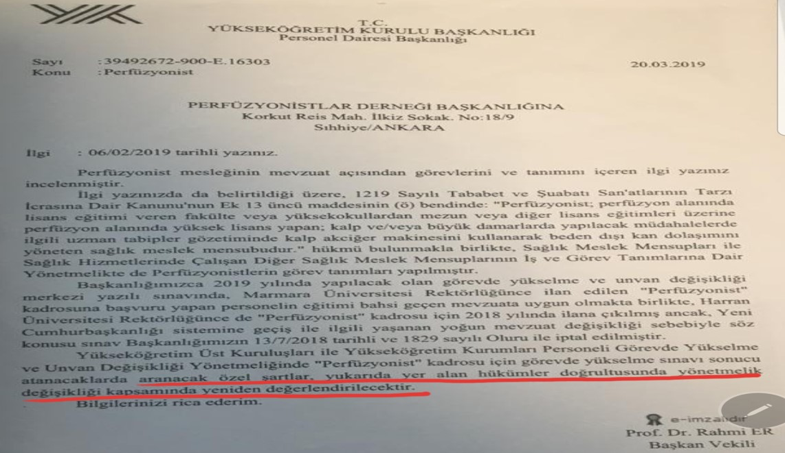

Slide 27
/
3) İki yıllık önlisans ‘Perfüzyon Teknikleri’ bölümünün kapatılması
mezun öğrencilerinin lisans perfüzyon bölümünü tamamlamaları...

Slide 28
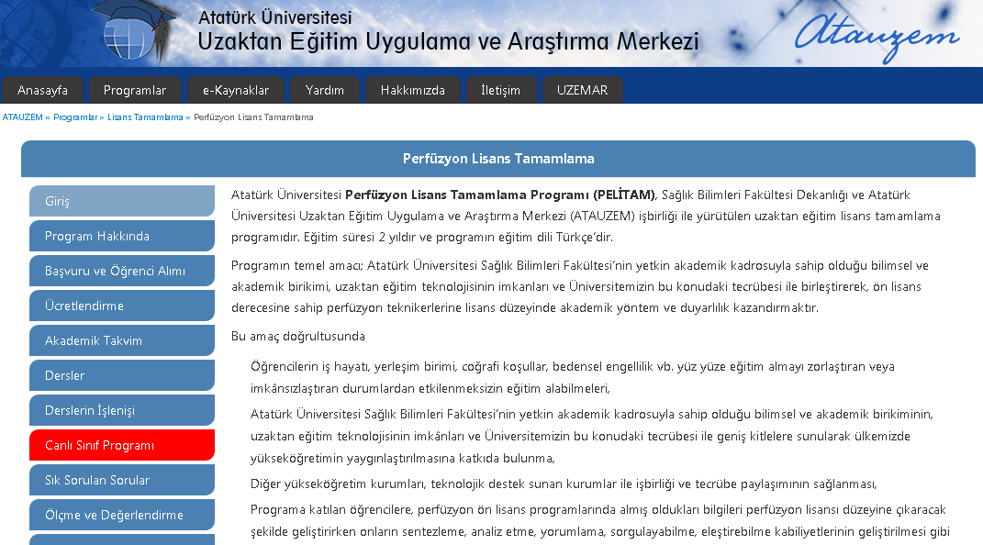

Slide 29
Farklı kadrolarda olup perfüzyonist olarak çalışan meslektaşlarımızdan
perfüzyon yüksek lisans programını bitirmiş olanların
ünvan değişikliği sınavına alınması,
sonrasında ‘Perfüzyonist’ kadrosu ile çalışmaya devam etmesi için ;

Slide 30
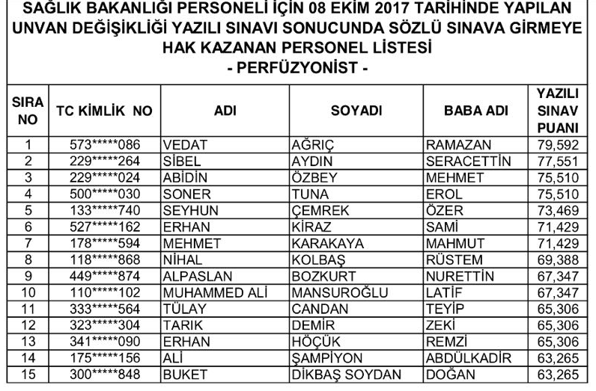

Slide 31
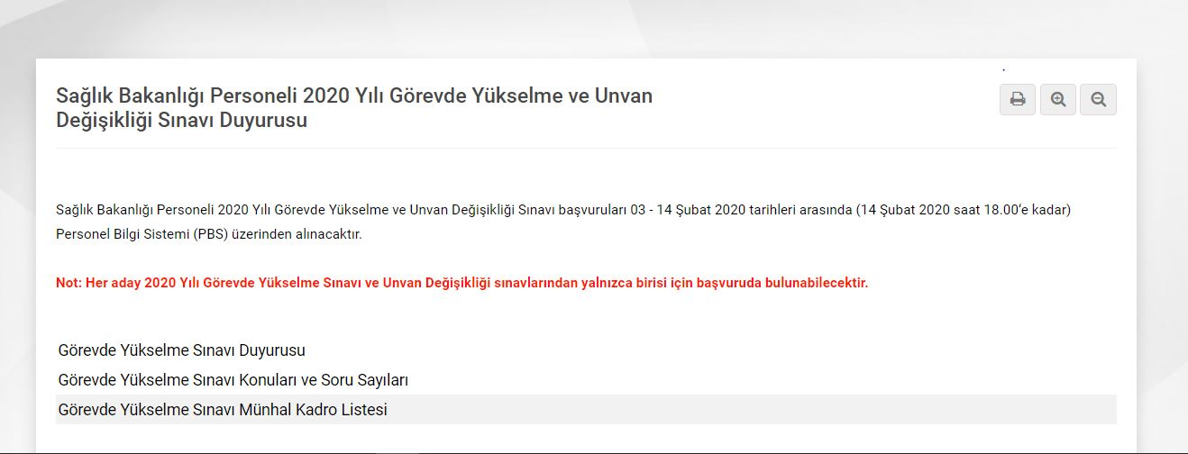
88 Kadro açıldı.
60 Başvuru oldu.
56 kişi tercih hakkı kazandı.

Slide 32
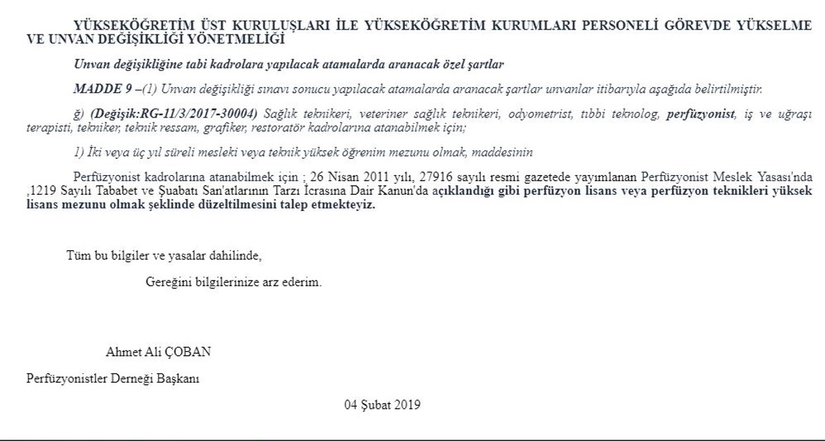
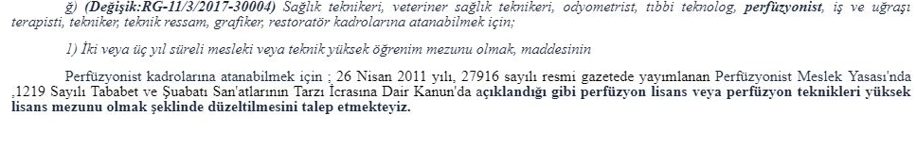

Slide 33
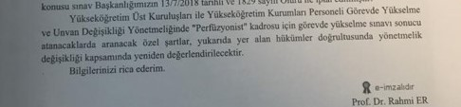

Slide 34
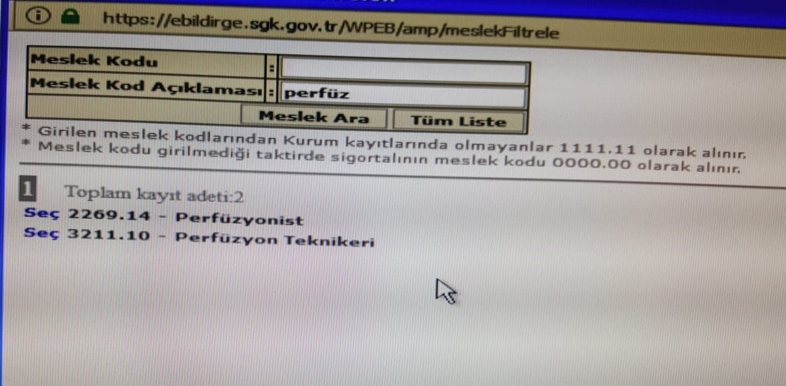

Slide 35
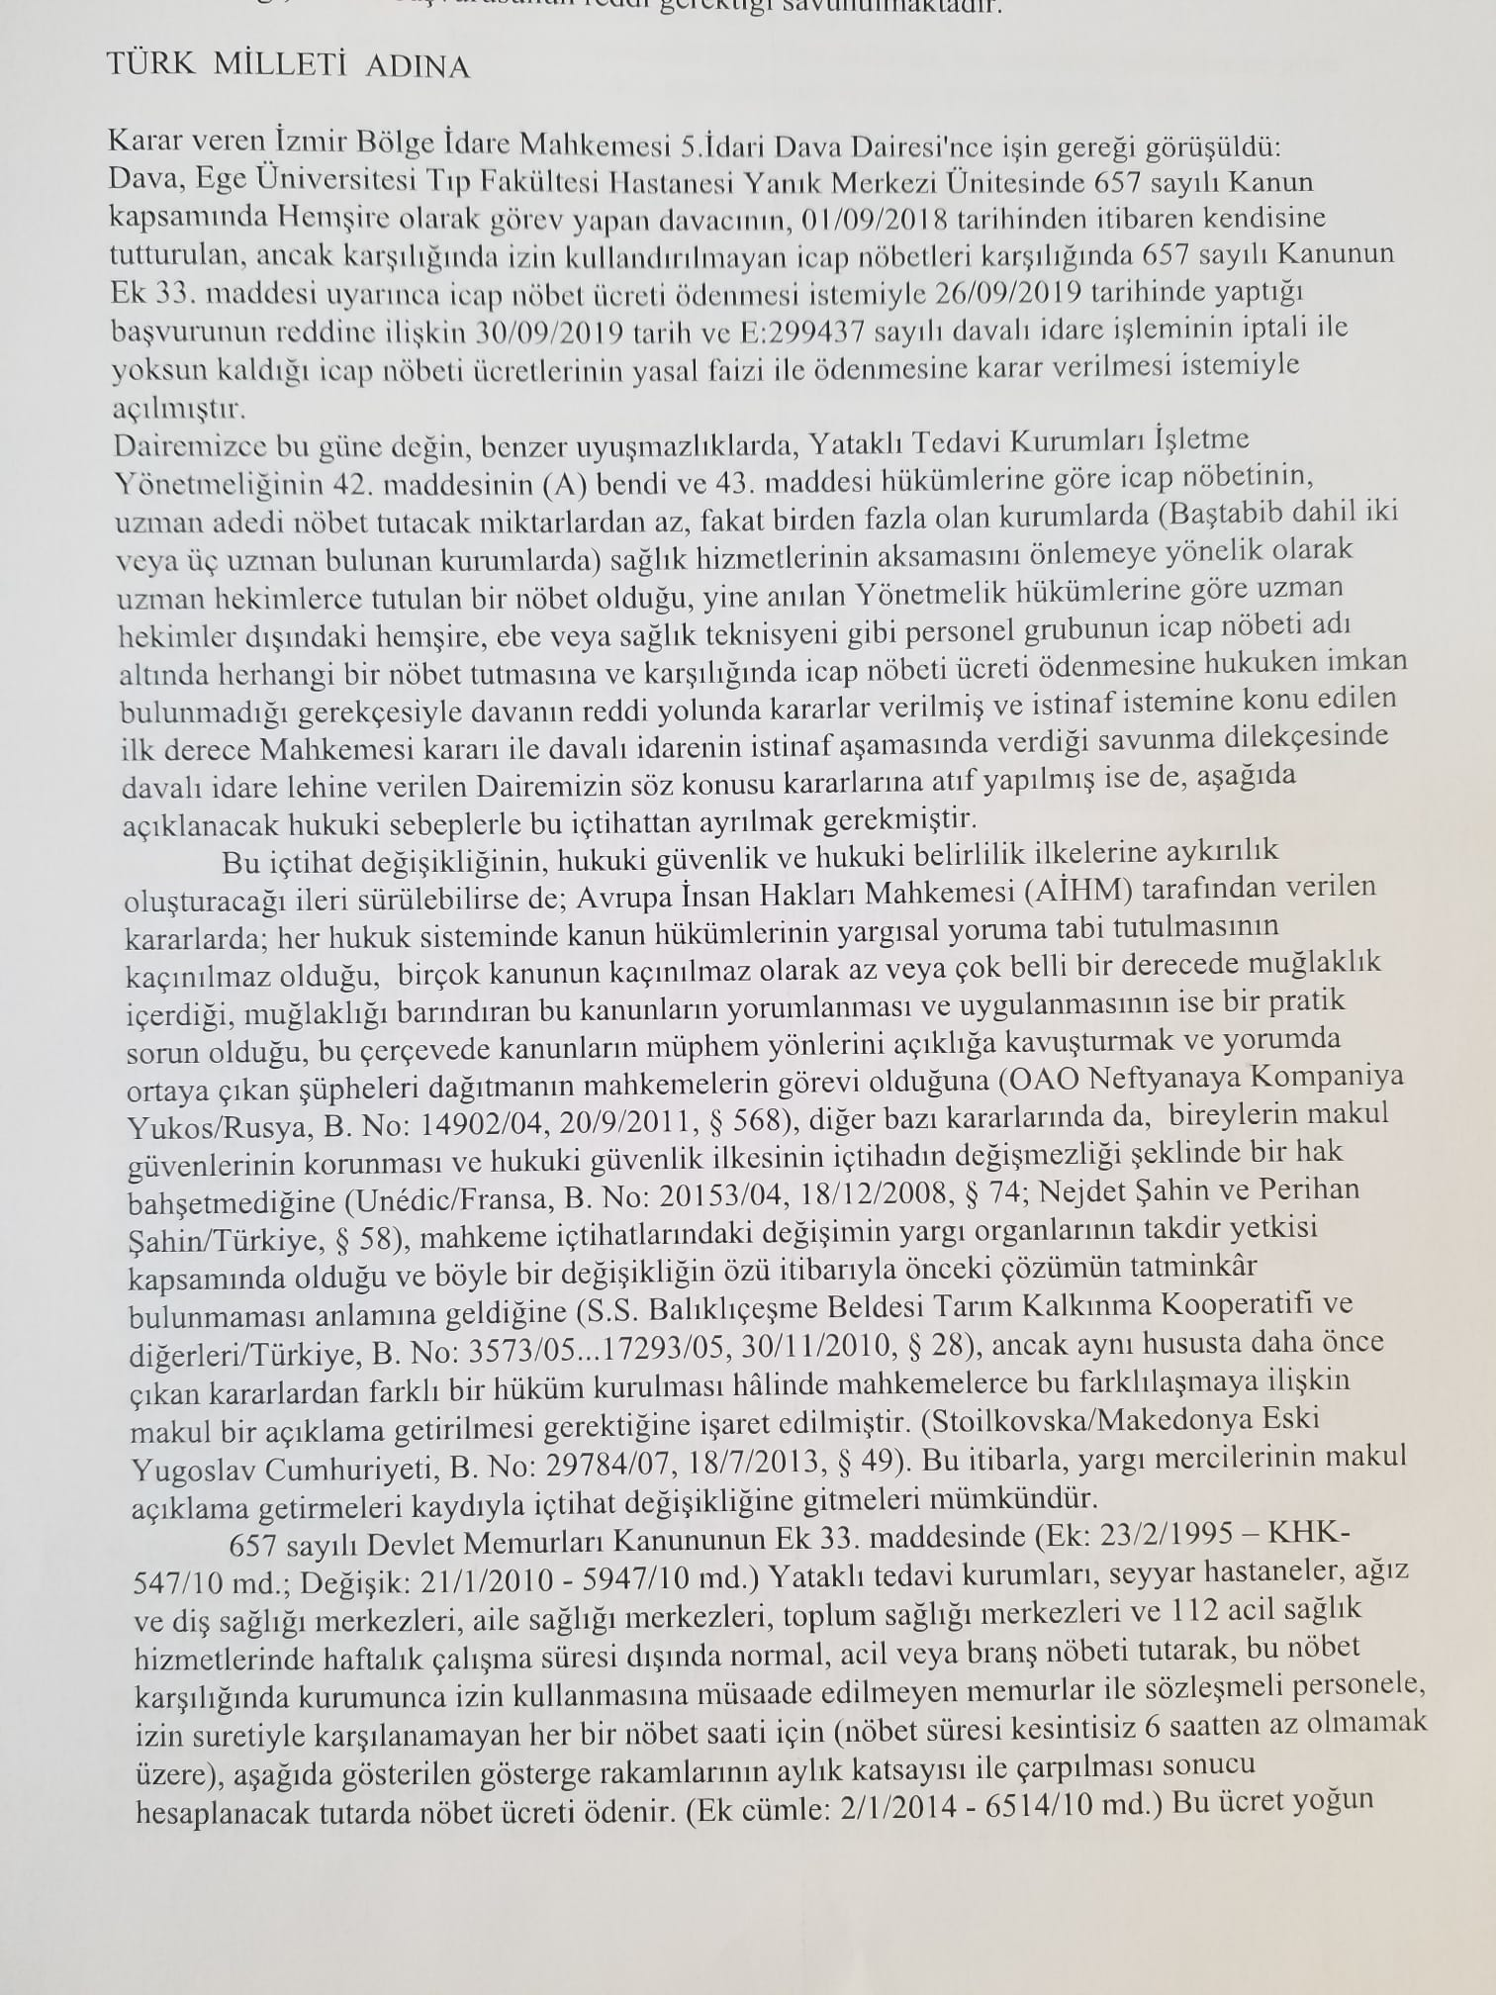
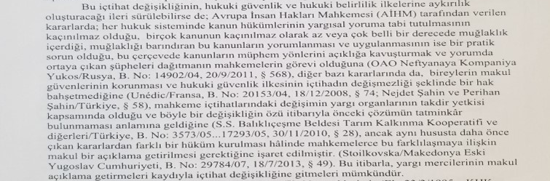


İcap Nöbetleri

Slide 36
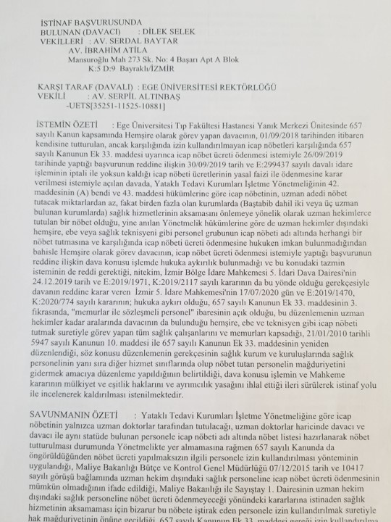
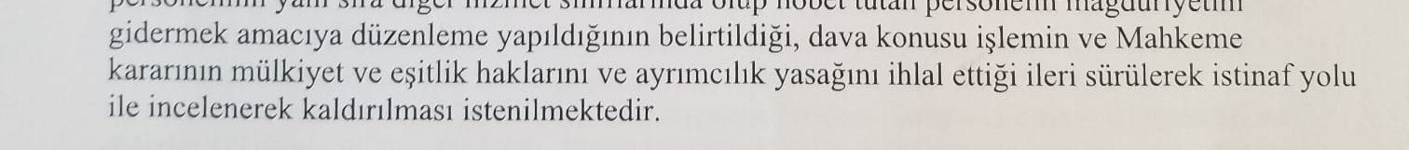
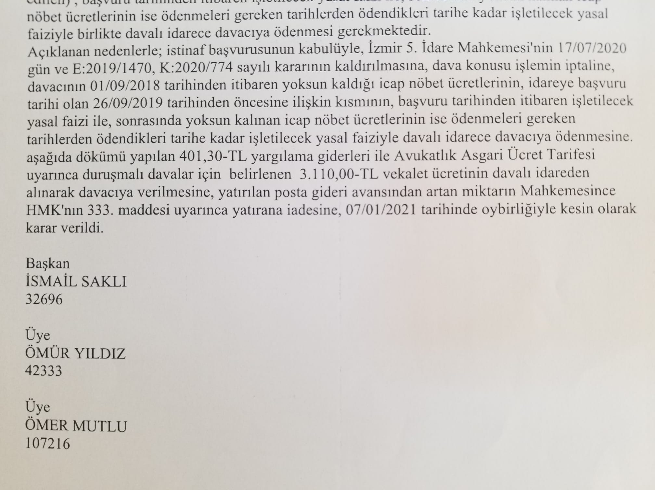

Slide 37
400???

Slide 38
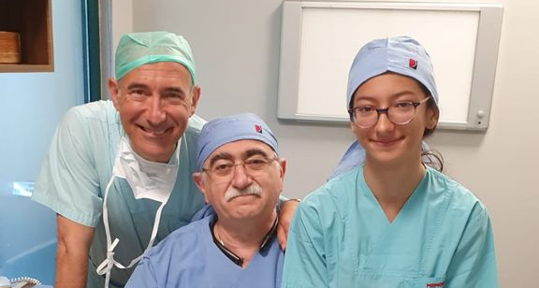
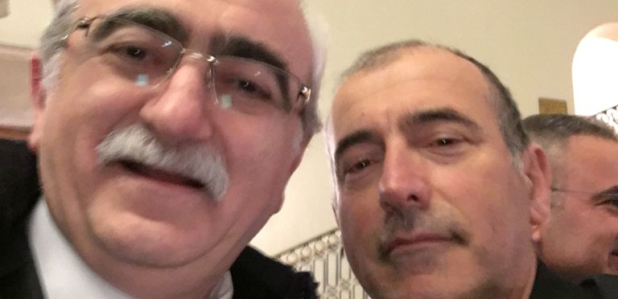

Slide 39
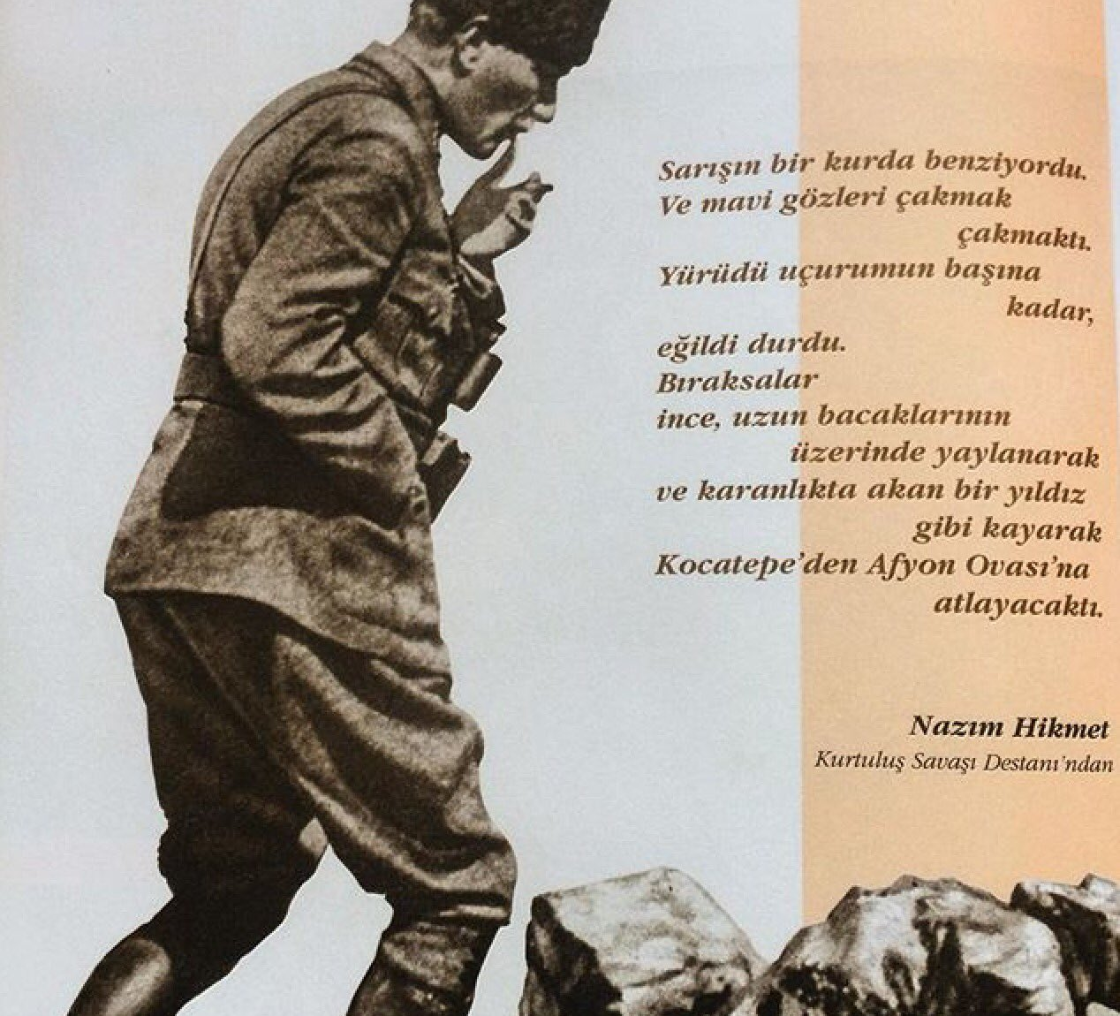
26 Ağustos 2022
100. Yılda Kocatepe’de buluşalım.

Slide 40
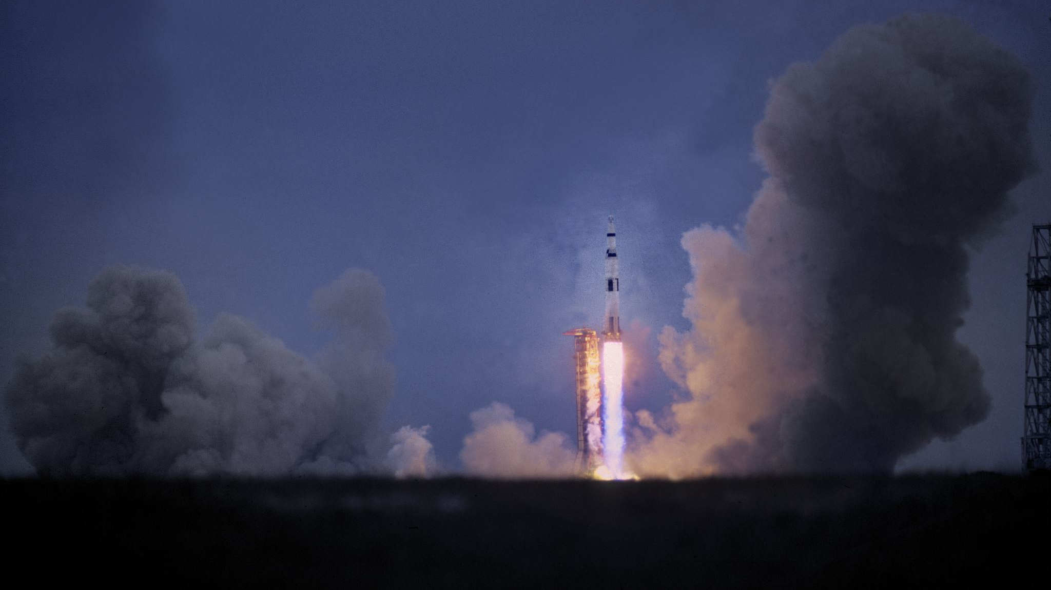
KURUCULAR
1)Gülşat AYDIN
2)Seralp GÜNER
3)Hüriyet ERSAYIN
4)Ömer ŞAŞMAZ
5)Ali Ekber ÇİÇEK
6)Celal AKSOY
7)Cumhur BEZSATAN
*Bingür SÖNMEZ

Slide 41


BAŞKANLARIMIZ
1)Gülşat AYDIN
2)Ali Ekber ÇİÇEK
3)Hürriyet ERSAYIN
4)Celal AKSOY
5)Mehmet AKİL
6)Tamer SARI
7)Nuran AY
8)Semih Ufuk TEZEREN
9)Ahmet Ali ÇOBAN

